Slide 1

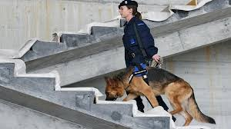
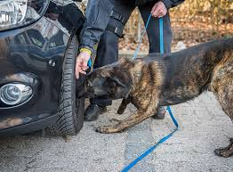

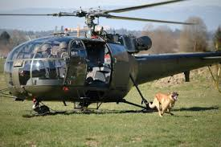
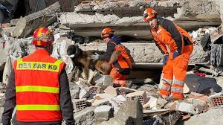

Slide 2
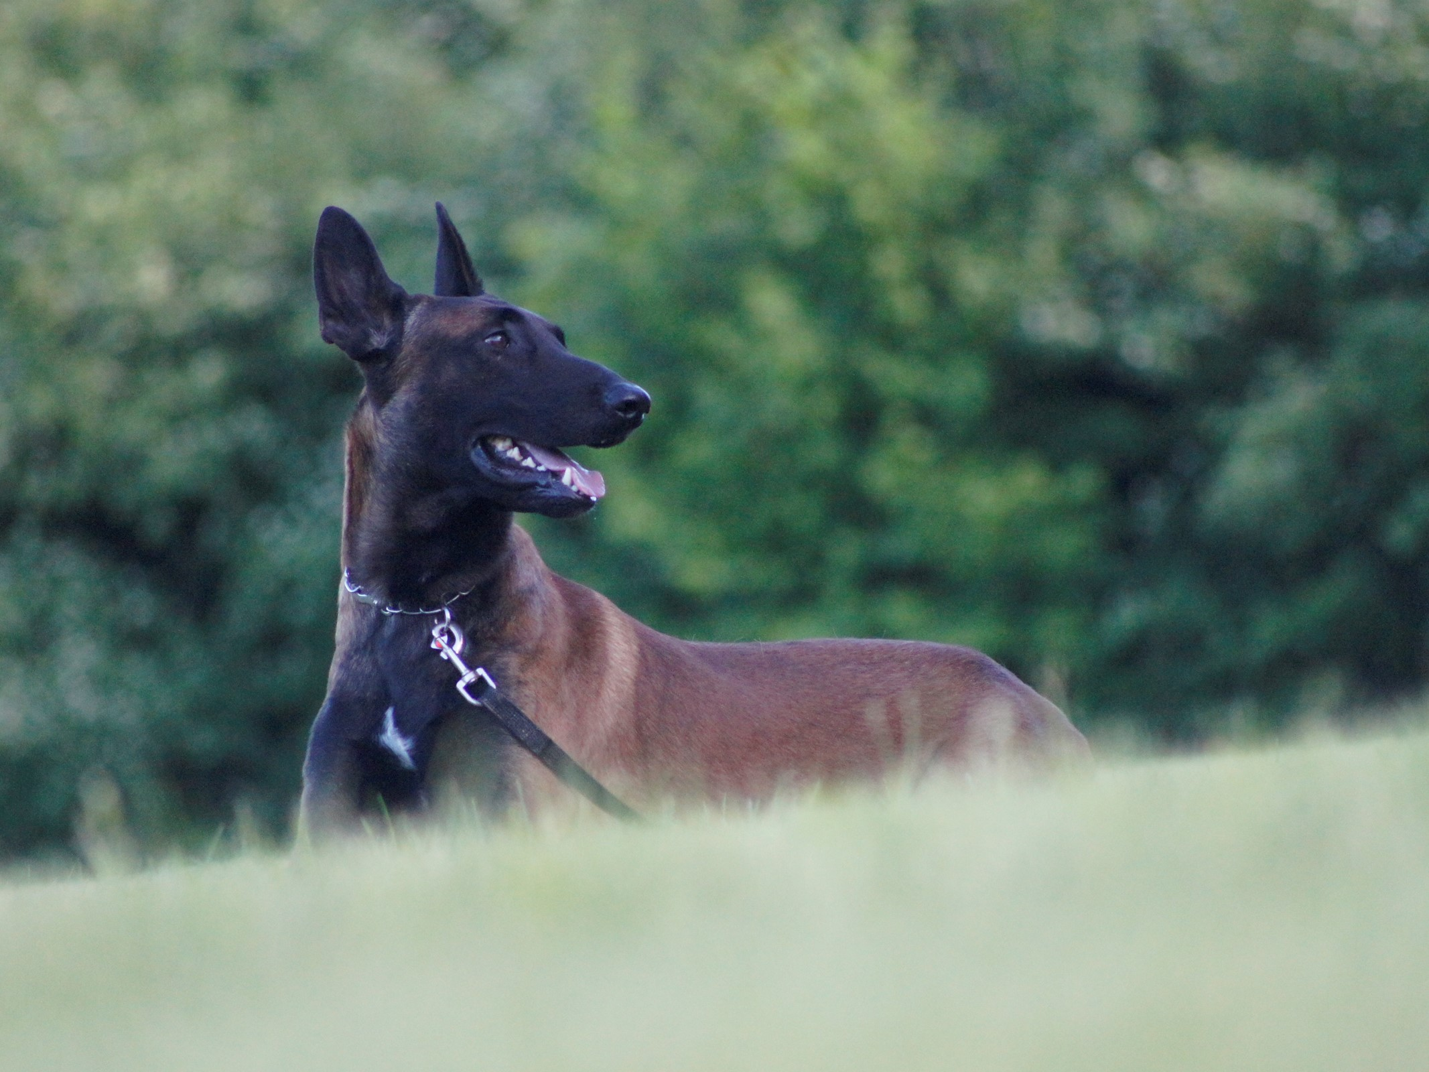
Herzlich
Willkommen
1. Gedankenaustausch Gebrauchshund vom 20.11.2024

Slide 3
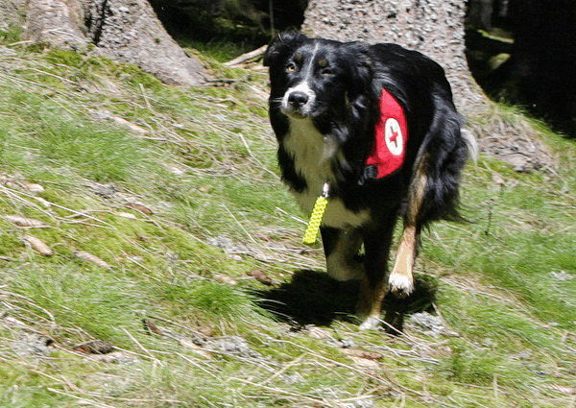
Begrüssung
Im Namen der Technischen Kommission des Gebrauchs- und Sporthundewesens der SKG begrüssen wir Sie zum ersten Gedankenaustausch im Bereich Gebrauchshund und danken Ihnen für Ihre Anwesenheit.
Eingeladen wurden Vertreter:
Rasseklubs (SC, SKBS, SRSC, SRC, SATC, SBC, DVS)
Diensthundehaltende Behörden (Polizei, Militär, Militärpolizei, BAZG)
Weitere Organisationen (SMF, VSSU, REDOG).

Slide 4
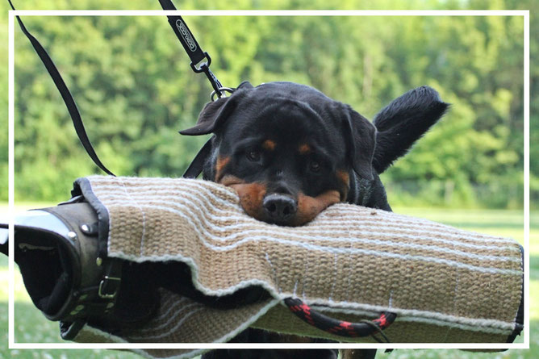
Programm
19.30 Uhr Begrüssung und Vorstellung
19.45 Uhr Einleitung und Gedankenaustausch
21.00 Uhr Führung durch Geschäftsstelle SKG
21.15 Uhr Apéro

Slide 5
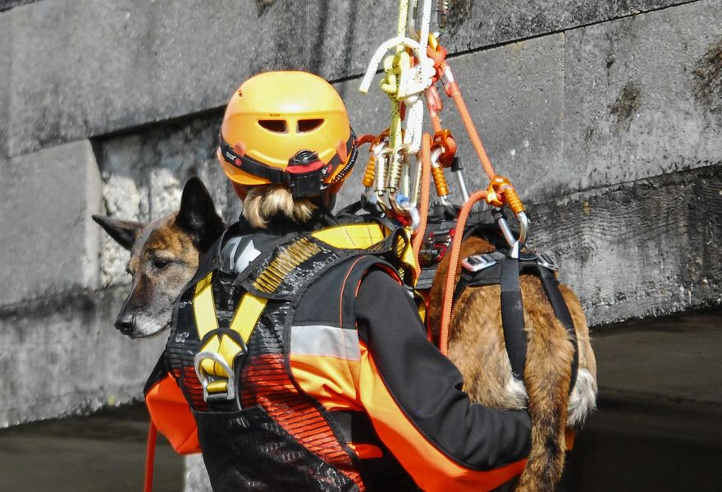
Einleitung
Aufgaben
der TKGS
Die Technische Kommission ist das ausführende Organ der Arbeitsgemeinschaft für das Gebrauchs- und Sporthundewesen der Schweizerischen Kynologischen Gesellschaft SKG.
Die TKGS überwacht das gesamte Gebrauchs- und Sporthundewesen der SKG. Sie ist für die Einhaltung der Reglemente (Prüfungsordnungen) und der gesetzlichen Vorschriften (Gesetze und Verordnungen zum Tierschutz) verantwortlich.

Slide 6
Einleitung
Aufgaben
der TKGS
Zu unseren Aufgaben gehören insbesondere:
Überwachung des Sporthundewesens gemäss AB TKGS, NPO und FCI-IGP
-Ausbildung und Brevetierung der PrüfungsrichterInnen
-Ausbildung und Brevetierung von Helfern und Fachleiter Abt. C
-Ausbildung und Brevetierung von SporthundetrainerInnen
-Organisation von Ausbildungskursen für Instruktoren, Kurs- und Übungsleitern sowie Leitern von Erziehungskursen und Hundeführer
-Oberaufsicht über die Schweizermeisterschaften
-Verantwortung für die Nationalmannschaft
-Wahrnehmung der Interessen der SKG

Slide 7
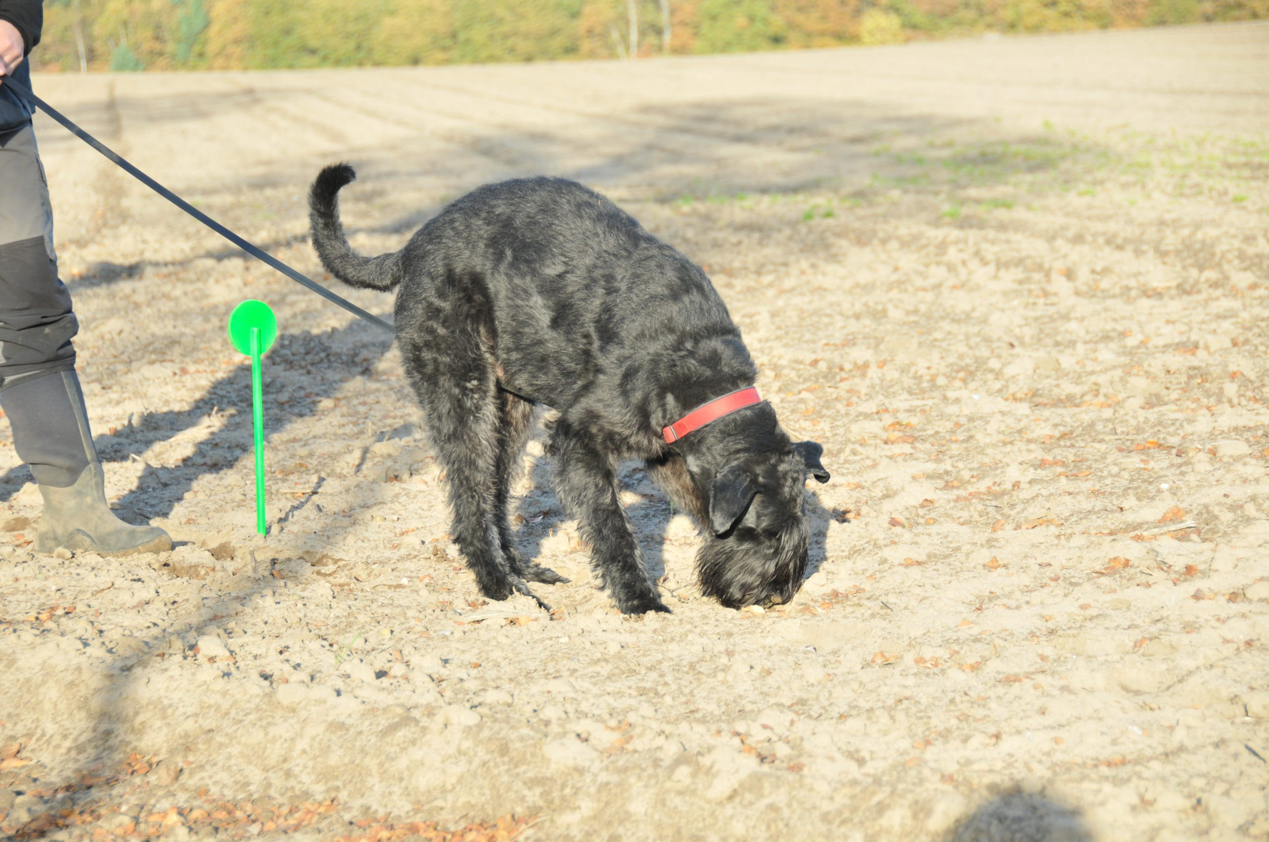
Einleitung
Klassen
der TKGS
Nationale Klassen:
Einsteigerprüfung EP
Begleithund BH
Fährtenhund 15 FH 15
Vielseitigkeitsprüfung VPG
Sanitätshund SanH
Lawinenhund LawH
Wasserarbeitshund WAH
Katastrophenhund KH
Ausdauerprüfung AD
Suchhund SH

Slide 8
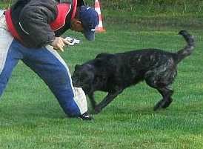
Einleitung
Klassen
der TKGS
Internationale Klassen:
Begleithundeprüfung mit Verhaltenstest FCI-BH/VT
Internationale Gebrauchshunde Prüfung FCI-IGP
Internationale Begleit-Gebrauchshunde FCI-IBGH
Internationaler Fährtenhund FCI-IFH
Internationale Gebrauchshunde Prüfung Fährtenhund FCI-IGP-FH
Internationaler Mondioring FCI-MR

Slide 9
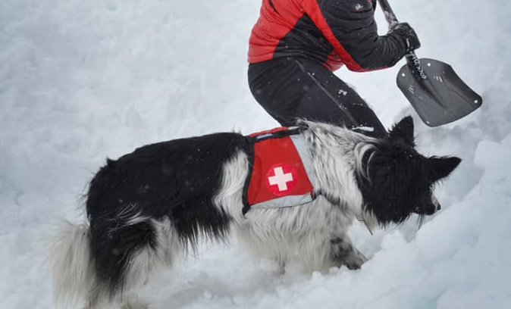
Einleitung
Ursprung zum Gedankenaustausch?
Auftrag TKGS aus SKG-Statuten
Art. 11
Der Arbeitsgemeinschaft für das Gebrauchs- und Sporthundewesen gehören Sektionen an, die Gebrauchs- und Sporthunde ausbilden und Prüfungen und sportliche Anlässe durchführen. Das „Sporthundewesen" befasst sich mit der Ausbildung von Hundeführern und Hunden in allen Sparten der nationalen und internationalen Prüfungsordnungen inkl. Prüfungen und sportlichen Anlässen. Das „Gebrauchshundewesen" baut auf dem Sporthundewesen auf und befasst sich mit der spezifischen Aus- und Weiterbildung von Hundeführern und Hunden im Hinblick auf einen Einsatzzweck, z.B. Polizei, Armee und Zolldienst, Rettungswesen usw.

Slide 10
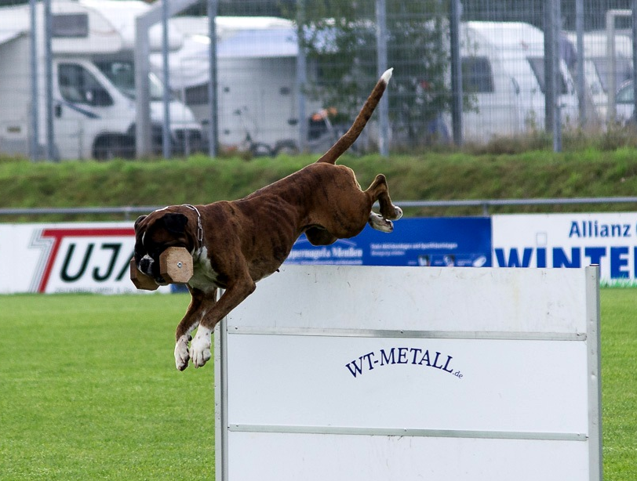

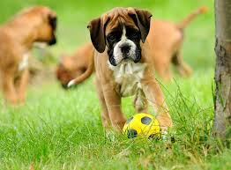
Gedanken-
austausch
Der Hundezucht kommt dabei eine sehr grosse und wichtige Bedeutung zu.
Für die vielfältigen und anspruchsvollen Aufgaben im Sport- und Gebrauchshundebereich sind nicht alle Rasseneigenschaften gleichermassen geeignet!
Für die Selektionskriterien der Gebrauchshundezucht ist es
von entscheidender Wichtigkeit, dass der Verwendungszweck
und dessen Ansprüche in den Mittelpunkt gestellt werden.

Slide 11
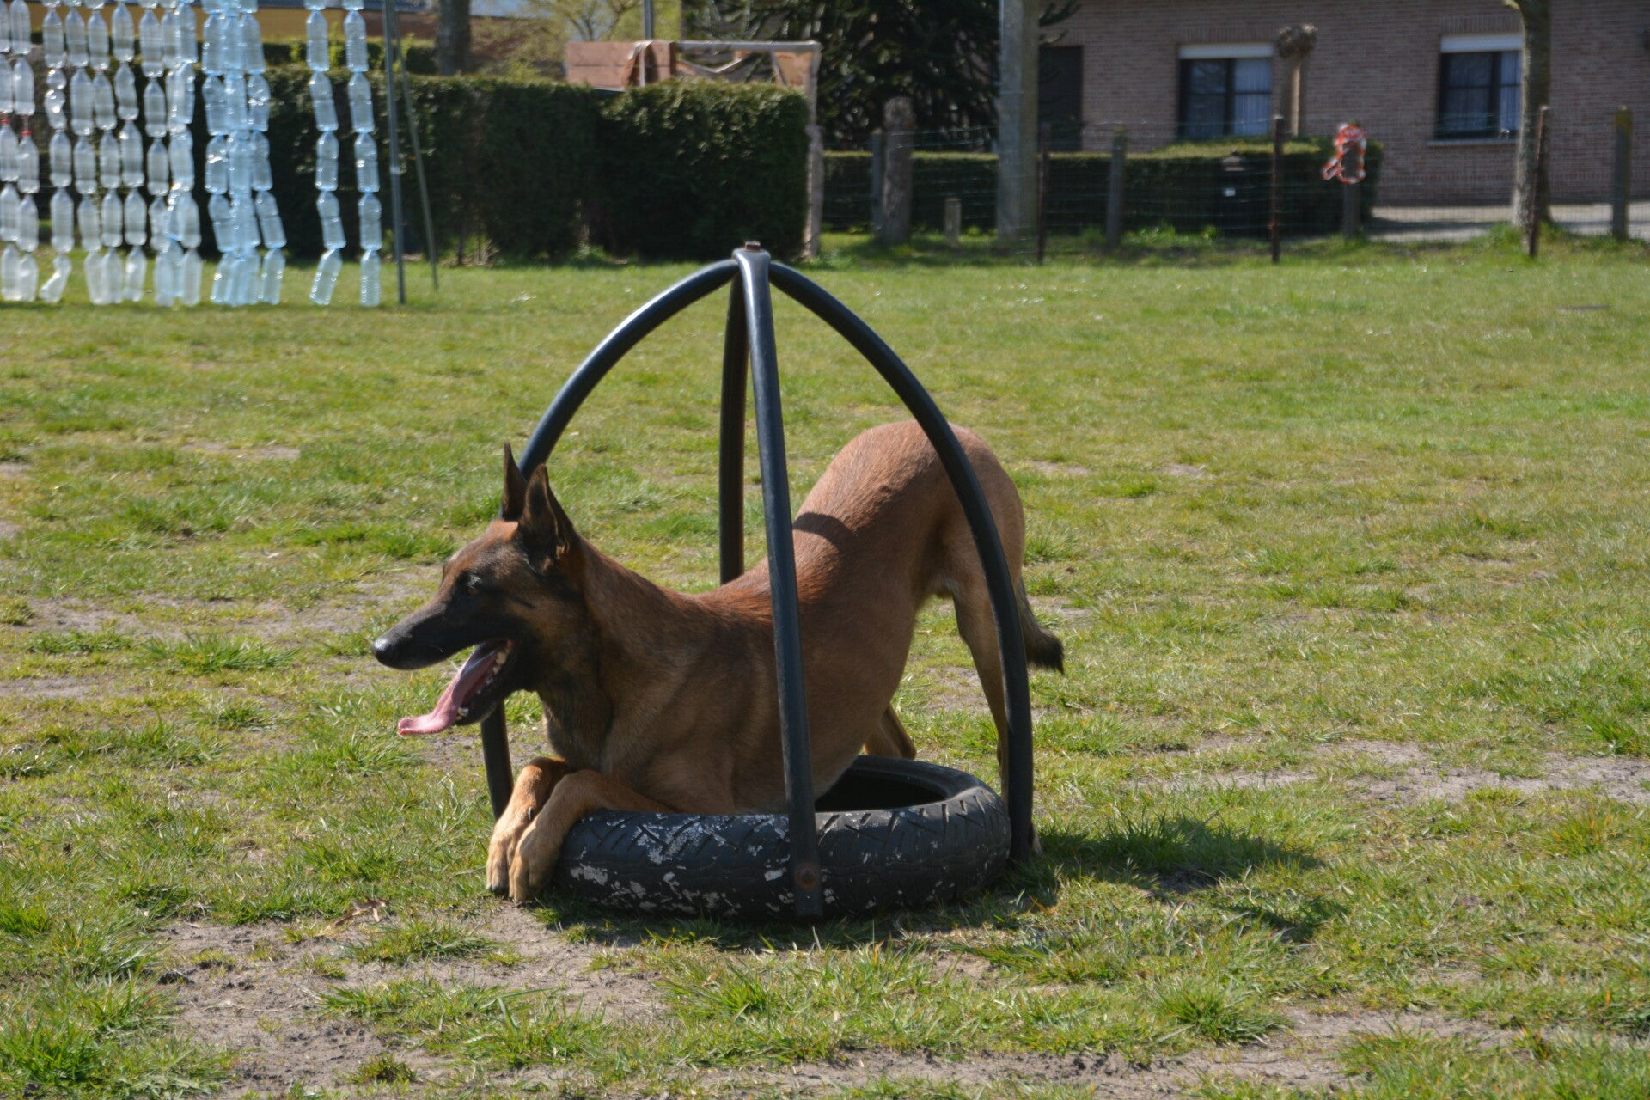
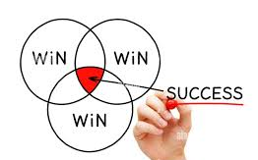
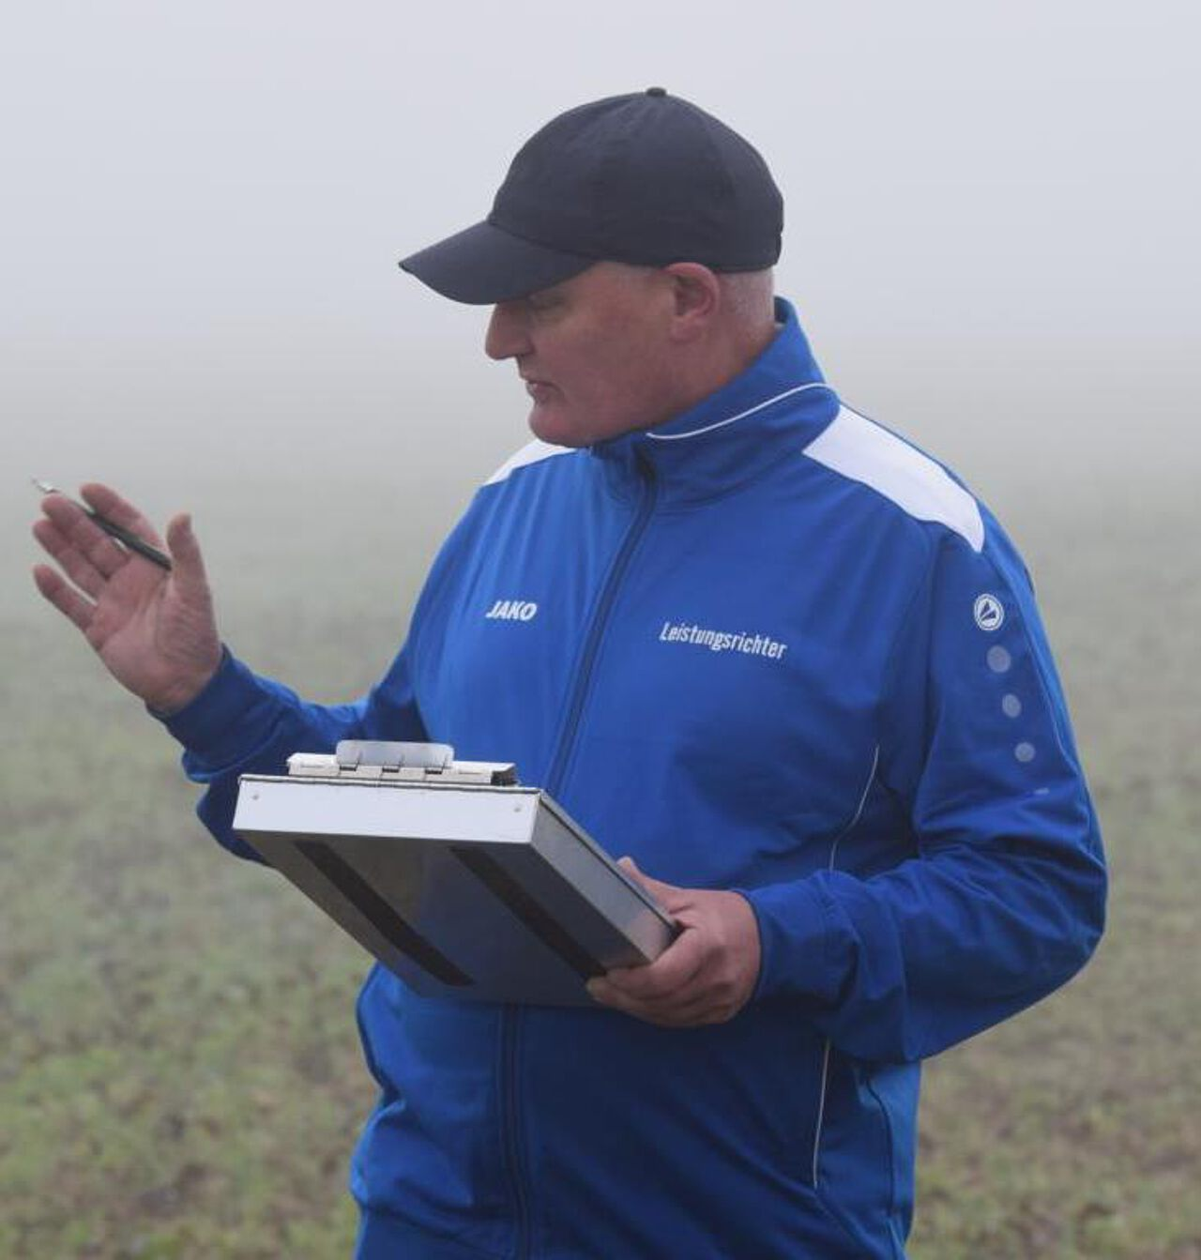
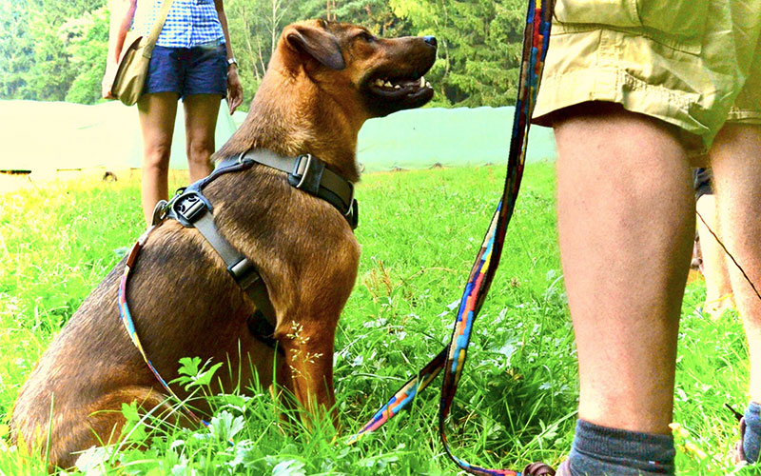
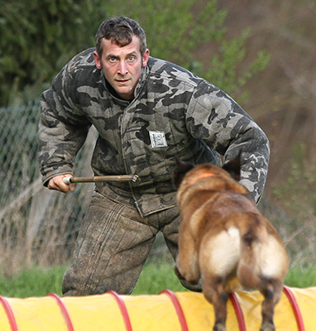
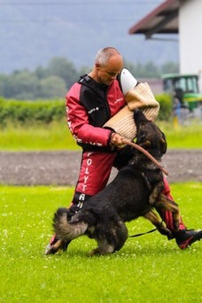
Gedanken-
austausch
Wir dürfen vermehrt feststellen, dass viele «unserer» erfolgreichen Funktionäre (Richter, Helfer, Trainer, usw.) im Ursprung aus dem Sportbereich stammen und sich dann nach und nach auch im Gebrauchshundebereich Fuss gefasst und sich weitergebildet haben.
Was schlussendlich für beide Bereiche einen grossen Gewinn und Mehrwert bedeutet.

Slide 12
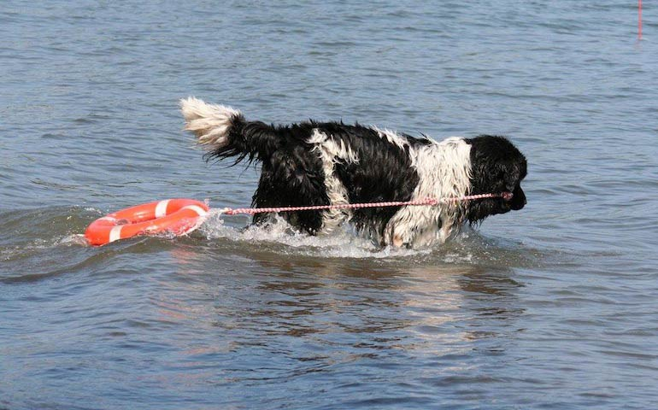
Einleitung
Hund / Zucht
Die Gesundheit und die Wesenseigenschaften sind die gemeinsame Basis aller Verwendungszwecke.
Hund
Ausbildung
Spezialisierung
Einsatz
Allgemeine
Interessen
Ausbildung / Lernverhalten
Das Lernverhalten, die Grundbildung (Grundgehorsam) und das Sozialverhalten sind für alle Bereiche von allgemeiner Wichtigkeit.
Spezialisierungen
Aufbauend auf der Basisausbildung eines Hundes folgt die Ausbildung zum Speziallisten.
Individuelle Interessen
Einsatz
Ziel aller Faktoren ist der Einsatz und dieser ist je nach den Bereichen sehr individuell.

Slide 13
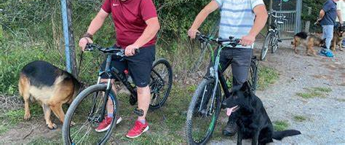


Gedanken-
austausch
Es ist uns ein wichtiges Bedürfnis unsere Verantwortung, als zuverlässiger Partner und Bindeglied, für den Gebrauchs- und Sportbereich, in allen Belangen, wahrzunehmen und nach Optimierungs- und Weiterentwicklungsmöglichkeiten Ausschau zu halten.

Slide 14
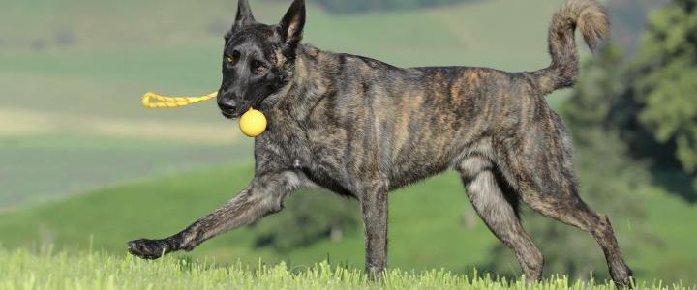

Gedanken-
austausch
Wir sind der Meinung, dass es für die Zukunft aller Bereiche, hinsichtlich Zucht und Ausbildung, entscheidend sein wird, ein gesundes Mittelmass zu finden.
-Bei der Zucht müssen der Gesundheit und dem nötigen ausgewogenen Wesenskostüm, insbesondere einer stabilen Triebveranlagung und Nervenfestigkeit grösste Bedeutung zukommen.
-Die Ausbildung der Hunde muss den neusten Erkenntnissen angepasst und zielorientiert sein.

Slide 15
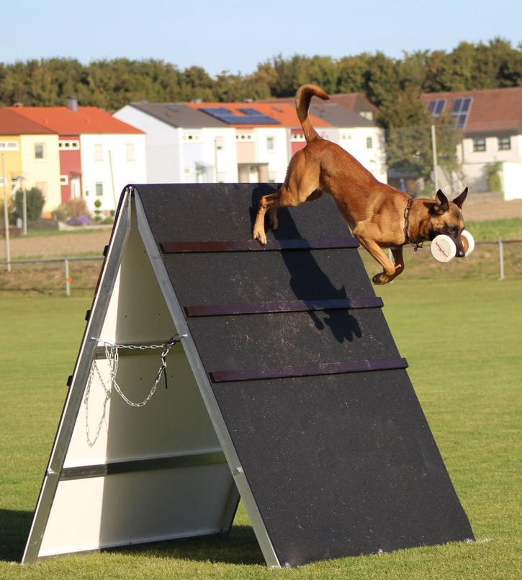
Gedanken-
austausch
Bitte scheut euch nicht mit Ideen und Anliegen, welche uns weiterbringen können, an uns zu gelangen.

Slide 16
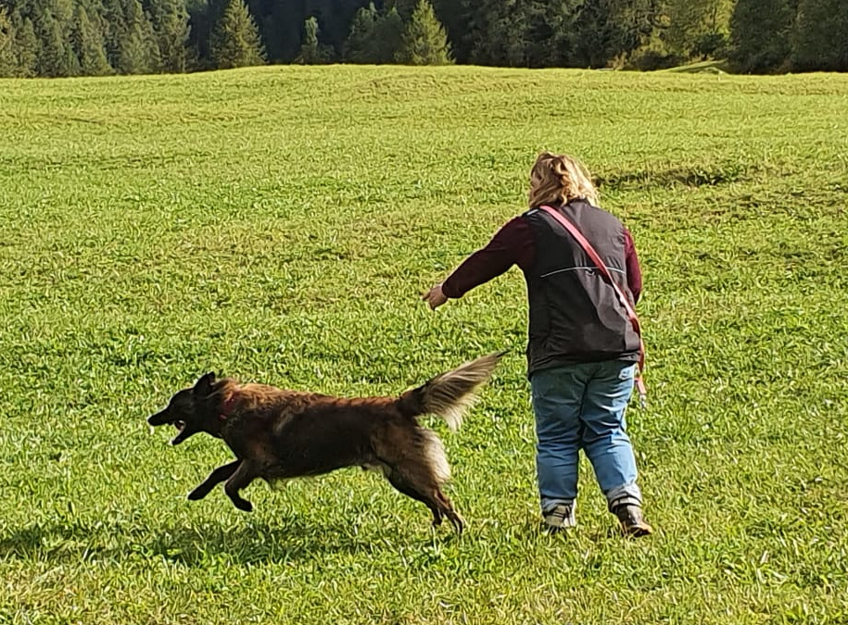

Gedanken-
austausch
Bereits heute bestehen viele gewinnbringende Zusammenarbeiten in diversen Bereichen zwischen Sport- und Gebrauchshund.
-Richter- und Helferausbildung
-Sporthunde-Trainerausbildung
-Prüfungsprogramm

Slide 17
Gedanken-
austausch
Umfrage: Gibt es weitere Punkte, welche gemeinsam weiter verfolgt werden sollten?
-Was sind die Erwartungen und Bedürfnisse Ihrer Organisation an die Ausbildung von Funktionären, Trainer und Hundeführer?
-Was sind die Erwartungen und Bedürfnisse an die Gebrauchsrassenhunde?
-Wie können wir SKG / TKGS euch bei eurer Arbeit unterstützen?
-Gibt es Projekte, welche zusammen in Angriff genommen werden könnten / sollten?
Beispiel: -Jugendförderung im Hundeführerbereich
-Gründung eines «Vereins Gebrauchshund Schweiz» welcher zum Ziel hat die Interessen und Bedürfnisse aller Organisationen, welche sich mit Gebrauchshunden befassen zu vertreten und auch in einer «Schieflage» im Stande sind geschlossen, entschlossen und kompetent zu reagieren.

Slide 18

Gedanken-
austausch
Für die Hund 2025 ist ein Gemeinschaftsstand geplant
Im Rahmen der Hund 2025 vom 7. – 9. Februar 2025 wir die SKG mit einem grossen Stand vertreten sein.
Die TKGS wird mit einem Abteil von 15.00 x 3.00m und einer voraussichtlichen Zusammenarbeit mit der Militärpolizei, den Sport- und Gebrauchshundebereich abdecken.
Möchte sich noch jemand anschliessen?

Slide 19
Ziel TKGS
Zukunftsziel der TKGS:
Gemeinsame Ziele weiter zusammen verfolgen und eine gewinnbringende Zusammenarbeit fördern!

Slide 20
Gedanken-
austausch
Wird ein jährlicher Austausch in diesem Rahmen gewünscht?

Slide 21

Gedanken-
austausch
Was ich noch sagen wollte!

Slide 22


Slide 23
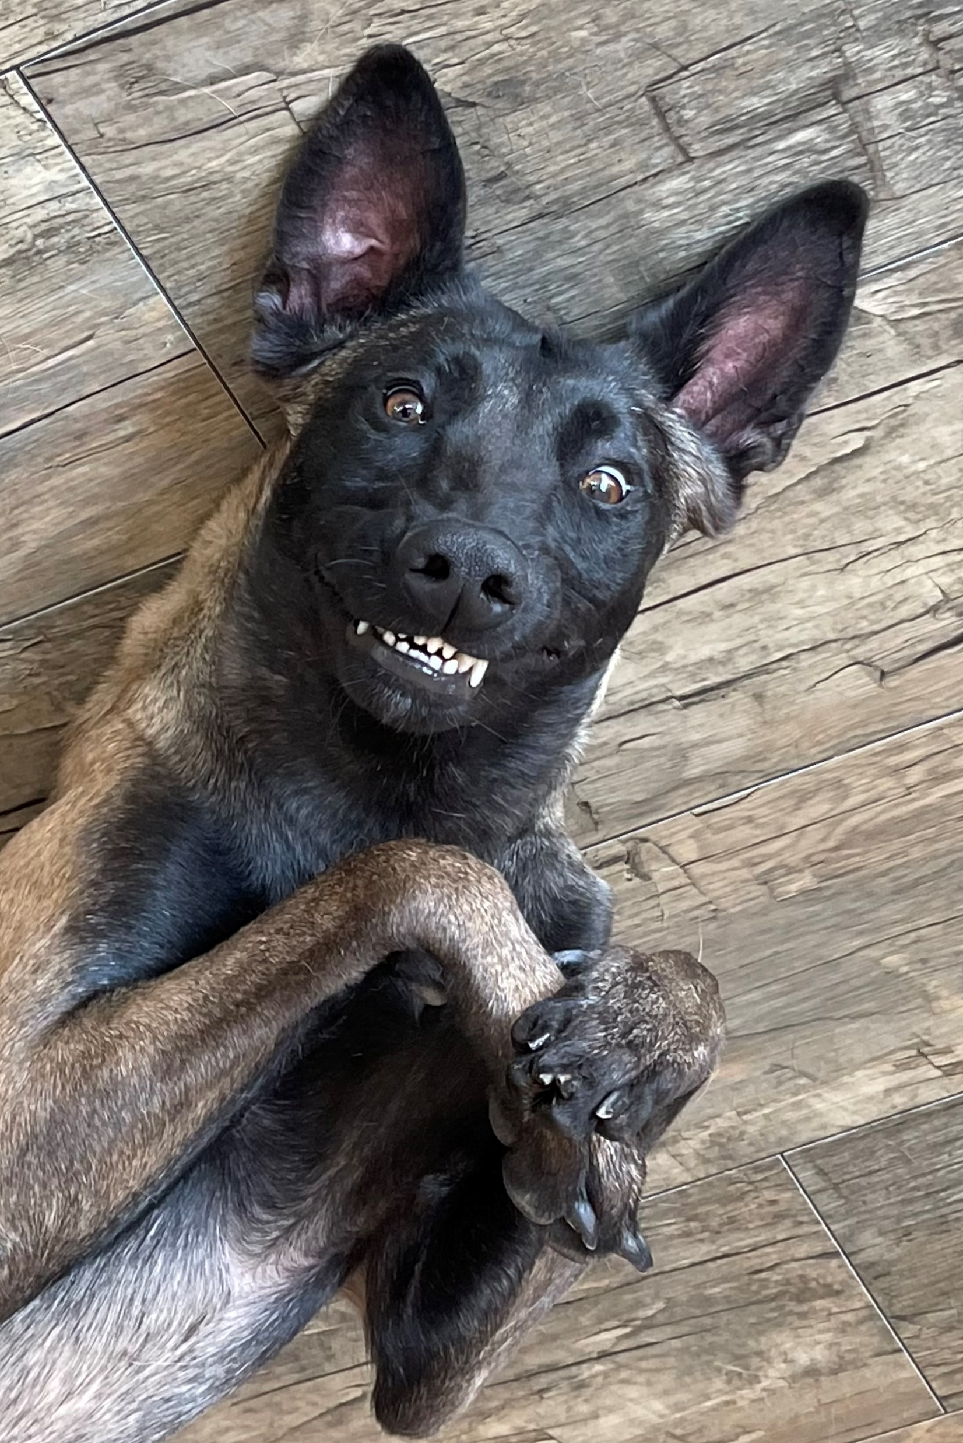
Vielen Dank für Ihre Anwesenheit und Aufmerksamkeit
Ende 1. Teil

